Slide 1

무신사 실시간 분석 수집 및 시각화
프로젝트 참가자: 김민수, 이지운, 장기헌, 장윤종, 전장현
프로젝트 기간: 2023-02-20 ~ 02-28
Notes:
2월 21일~ 23일간 데이터
오전 9시~오후6시
수정해야 할 것: 프로세스 설계 세부화

Slide 2
목차
01
프로젝트 개발 계획
04
프로젝트 결과
1) 개발 근거
2) 개발 방향과 목적
3) 기대 효과
4) 개발환경구축
5) WBS
1) 프로그램 실행
2) 실행 결과
02
요구사항 정의
05
후기
03
시스템 구조 정의
1) 프로세스 정의
2) 모듈 설명
3) 프로세스 설계
4) 프로세스 상세 설명
5) 통합테스트 결과보고

Slide 3
01 프로젝트 개발 계획
1) 개발 근거
2) 개발 방향과 목적
3) 기대 효과
4) 개발환경구축
5) WBS

Slide 4
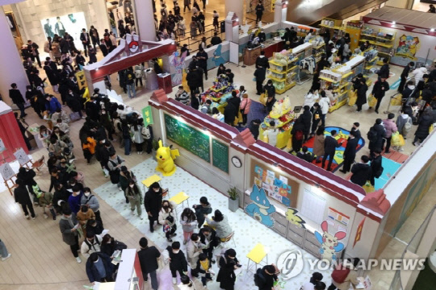
01
프로젝트 개발 계획
1) 개발 근거 – 마스크 착용 의무 해제
[기획] `脫(탈)마스크 효과` 지갑 슬슬 열린다.
"실내 마스크 착용 의무가 풀리면서 직접 매장에 와서 옷을 입어보고 사려는 손님이 확실히 늘었어요.“
고객이 늘어난 만큼 매출도 늘었다.
이달 3일부터 지난 16일까지
패션 매출이 전년 동기(2월4 ~17일) 대비 25% 증가했다.
실내 마스크 착용 의무 해제로 높아진 패션에 대한 관심
출처: http://www.dt.co.kr/contents.html?article_no=2023022002100151102001&ref=naver

Slide 5
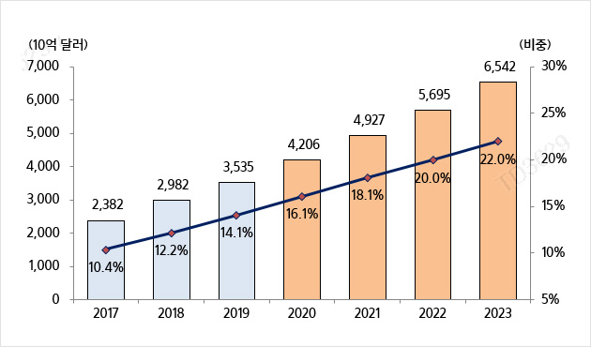
01
프로젝트 개발 계획
1) 개발 근거 - 이커머스 시장의 성장세
이커머스(eCommerce)는 거래를 의미하는 Commerce에
전자를 의미하는 Electronic를 합한 말로 전자상거래를 뜻합니다.
[ 전세계 이커머스(소매분야) 시장 규모 및 이용률 추이, 판매액 기준 ]
이커머스 시장은 2022년도에 4조 달러 규모를 돌파, 올해엔 6.5조 달러 규모까지 성장할 것으로 전망
출처: https://www.samsungpop.com/mobile/invest/poptv.do?cmd=fileDown&FileNm=uma_200626.html

Slide 6
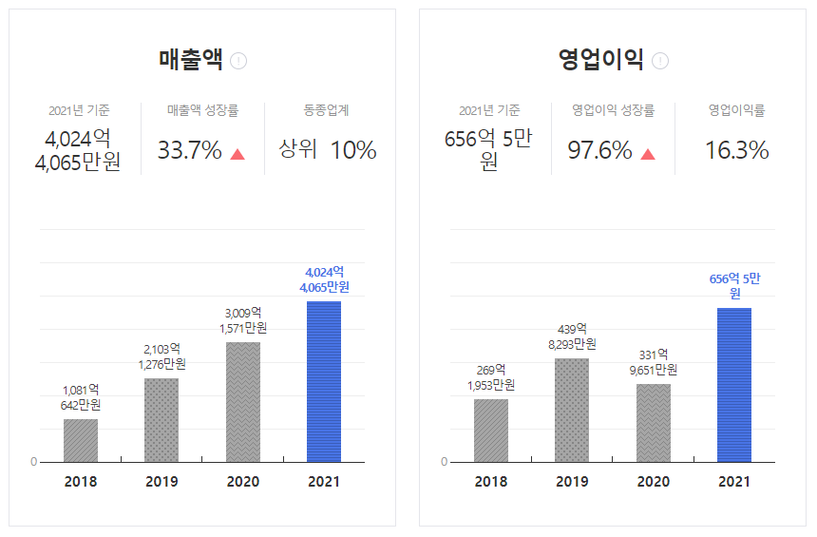
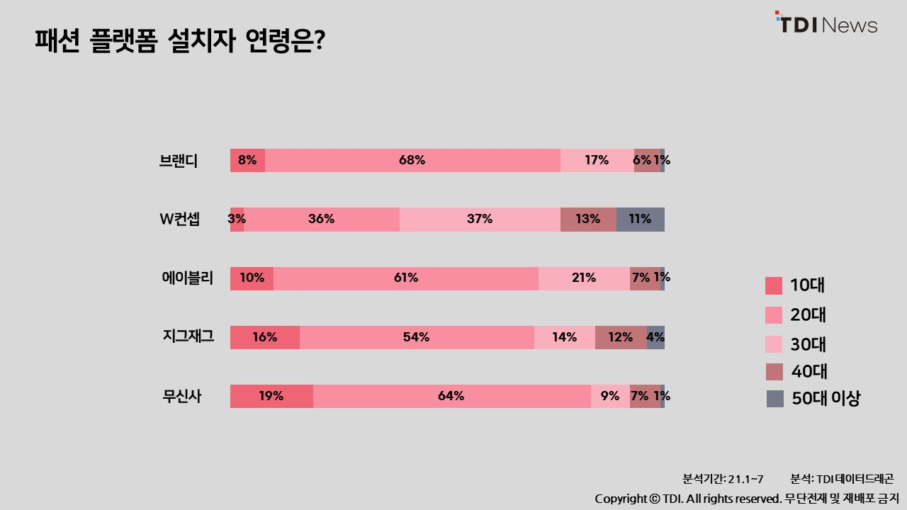
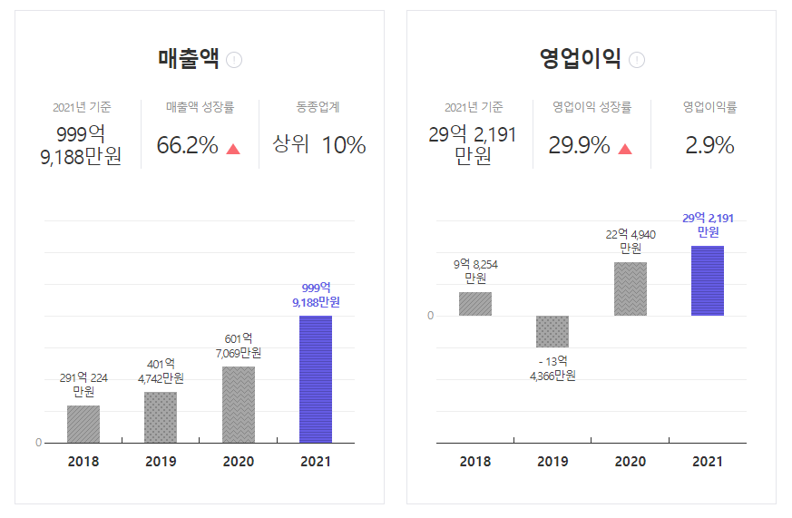
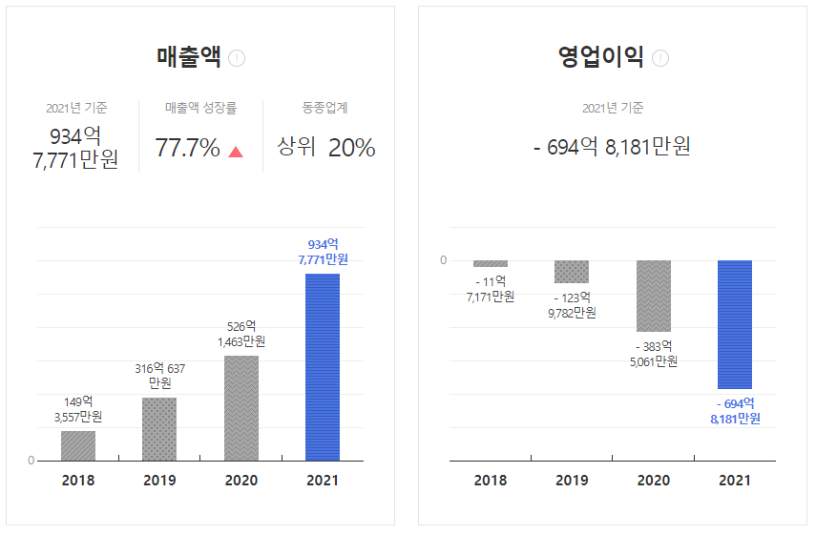
01
프로젝트 개발 계획
1) 개발 근거 – 무신사 데이터 활용 근거
무신사
W컨셉
에이블리
패션 이커머스 관련 기업 중 10, 20대 연령층의 가장 많은 점유율을 차지하고 있음
출처: 사람인 (https://www.saramin.co.kr/zf_user/company-info/view?csn=VzFGMHNFb205aWpoSXlLTXo4NnhBQT09,
https://www.saramin.co.kr/zf_user/company-info/view-inner-finance?csn=cVpTb2FVOXUveWpBUzJsc0JJRjVhQT09,
https://www.saramin.co.kr/zf_user/company-info/view-inner-finance?csn=cnhIRmMraG9EK3FEWnhQMnlDOGI0dz09)
빅데이터 전문기업 TDI (https://mirakle.mk.co.kr/view.php?year=2021&no=836048)

Slide 7
01
프로젝트 개발 계획
2) 개발의 방향과 목적
개발 방향
무신사 검색어 빈도 순위를 통한 소비자의 니즈 상품 분석
유행하는 상품 브랜드의 점유율 분석
개발 목적
실시간 데이터 수집 분석을 통한 데이터를 저장
데이터를 시각화하여 한 눈에 보기 쉽게 유행 상품 및 브랜드 파악

Slide 8
01
프로젝트 개발 계획
3) 기대 효과
고객들의 선호도와 관심도를 파악하여 니즈 상품을 제공할 수 있다.
패션 트렌드에 빠르게 반응하여 시장 변화에 유연하게 대응할 수 있다.

Slide 9


01
프로젝트 개발 계획
IDE: Integrated Development Environment, 통합 개발 환경
4) 개발환경구축
기능 | 라이브러리 | 버전
크롤링 | requests | 2.28.2
 | bs4 | 0.0.1
 | beautifulsoup4 | 4.11.2
 | selenium | 4.8.2
 | webdriver_manager | 3.8.5
시각화 | matplotlib | 3.7.0
 | wordcloud | 1.8.2.2
연산 도구 | numpy | 1.24.2
타이머 | schedule | 1.1.0
Python
3.10.10
IDE
VS code: 1.76.0
Jupyter Notebook: 6.4.12

Slide 10
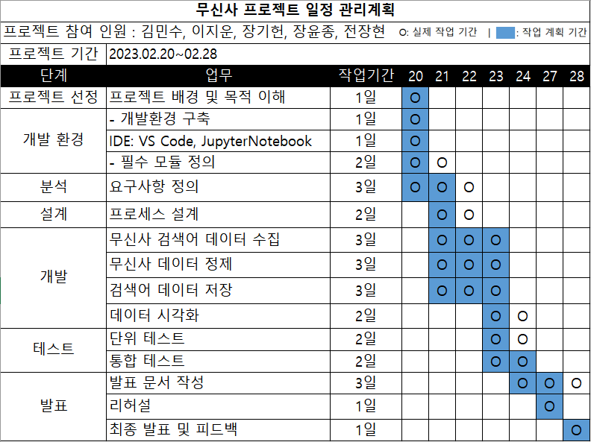
01
프로젝트 개발 계획
5) WBS
WBS(Work Breakdown Structure)는 프로젝트를 시각적으로 분류하는 체계입니다.

Slide 11
02 요구사항 정의

Slide 12
02
요구사항 정의
무신사 인기 검색어 순위 크롤링
schedule과 BeautifulSoup을 사용하여 실시간 자동 수집
수집 기간: 10시~17시, 1시간마다 크롤링 진행(무신사 인기 검색어 페이지 1시간마다 갱신)
수집한 데이터를 txt 파일로 저장
추출한 데이터를 기반으로 시각화
수집한 인기 검색어 키워드 선택 시 브랜드 크롤링
selenium을 이용하여 상품 브랜드 데이터 추출(최대 10페이지, 900개)
추출한 데이터를 기반으로 시각화

Slide 13
03 시스템 구조 정의
1) 프로세스 정의
2) 모듈 설명
3) 프로세스 설계
4) 프로세스 상세 설명
임시 폴더 생성 및 한글 처리
시간별 인기 검색어 자동 크롤링
상위 인기 검색어 20개 출력
수집한 검색어의 빈도수 워드 클라우드
수집한 검색어의 빈도수 막대 그래프
상품 검색 후 브랜드 워드 클라우드
상품 검색 후 브랜드 원 그래프
프로그램 종료
5) 통합테스트 결과보고

Slide 14





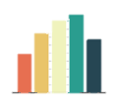
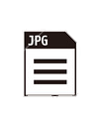
03
시스템 구조 정의
1) 프로세스 정의
무신사홈페이지
데이터 저장
requests
데이터 출처
정적
데이터 크롤링
데이터 시각화
이미지 저장
자동실행
자동실행
저장여부
입력값 없음
client
UI화면
기능선택
설치
입력
입력값 있음
동적
데이터 크롤링
데이터 시각화
이미지 저장
selenium
자동실행
자동실행
저장여부
데이터 출처
무신사홈페이지
Notes:
화질 개선 및 설명 그림 추가

Slide 15
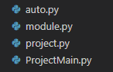
03
시스템 구조 정의
2) 모듈 설명
ProjectMain.py | 아래 모듈 import 후 함수 호출하여 프로그램 실행하는 모듈
project.py | 모듈 설치, 폴더 생성, 크롤링 ,시각화, 이미지 저장 등 실행에 필요한 함수를 모은 모듈
module.py | 프로그램 이용 시 필요한 라이브러리 설치하는 모듈
auto.py | 실시간 인기 검색어 자동 크롤링 실행 모듈

Slide 16

03
시스템 구조 정의
3) 프로세스 설계
0) 한글 처리 및 임시 폴더 생성
1) 시간별 인기검색어 자동 크롤링
시간 설정 후 자동 크롤링 및 데이터 저장
2) 상위 인기 검색어 20개 출력
축적된 데이터에서 상위 20개 출력
3) 검색어 빈도수 워드 클라우드
축적된 데이터에서 빈도수 확인 후 워드 클라우드 시각화
client
환경설정
UI화면
4) 추출한 검색어의 빈도수 막대 그래프
축적된 데이터에서 빈도수 확인 후 막대 그래프 시각화
개발환경 버전 설치 및 모듈 설치
5) 상품 검색 후 브랜드 워드 클라우드
상위 검색어에서 원하는 제품 검색 후 판매수 1년 기준 브랜드 점유율 분석 후 워드 클라우드 시각화
6) 상품 검색 후 브랜드 원 그래프
상위 검색어에서 원하는 제품 검색 후 판매수 1년 기준 브랜드
점유율 분석 후 원 그래프 시각화
7) 프로그램 종료
프로그램 종료

Slide 17
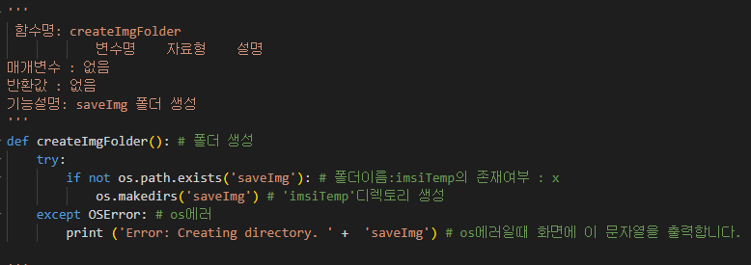
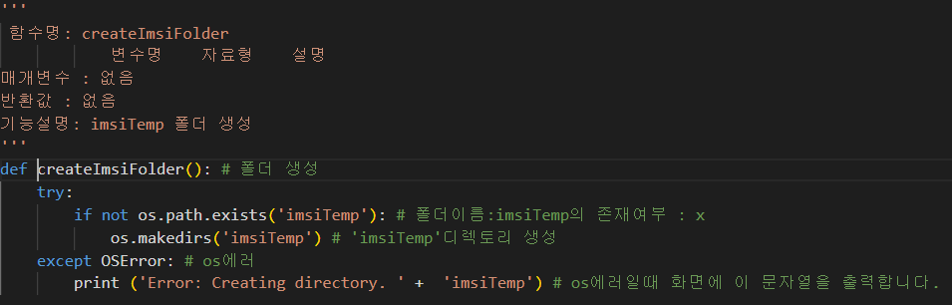
03
시스템 구조 정의
4) 프로세스 상세 설명
① 임시 폴더 생성 및 한글 설정
모듈: project.py
createImgFolder
이미지를 저장 할 saveImg 폴더 생성
createImsiFolder()
이미지를 임시적으로
저장 할 imsiTemp 폴더를 생성

Slide 18
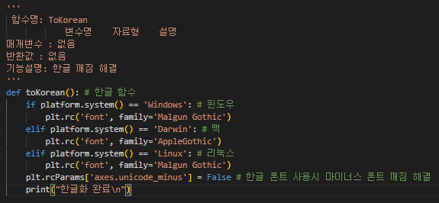
03
시스템 구조 정의
4) 프로세스 상세 설명
① 임시 폴더 생성 및 한글 설정
모듈: project.py
toKorean()
데이터 시각화 진행 시 한글 깨짐을
방지하기 위한 한글 폰트설정

Slide 19
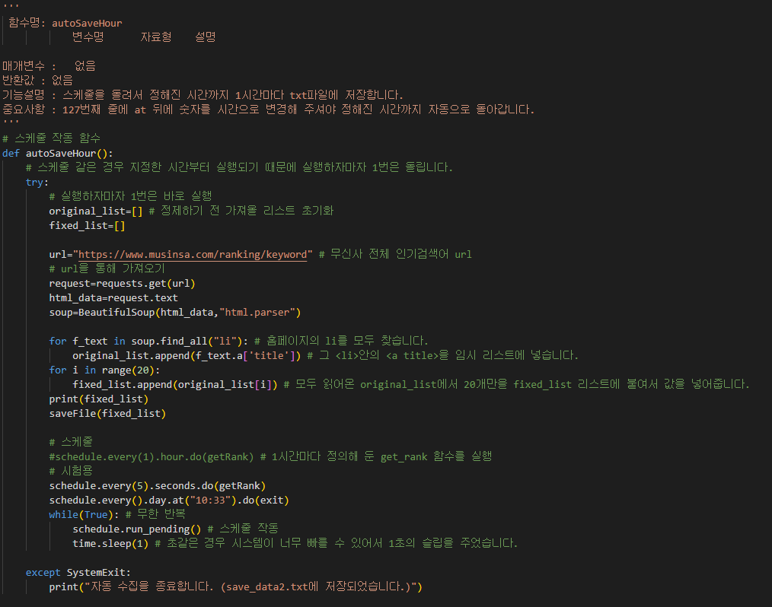
03
시스템 구조 정의
4) 프로세스 상세 설명
② 시간별 인기 검색어 자동 크롤링
모듈: auto.py
autoSaveHour()
무신사 인기 검색어 키워드를 schedule을 사용하여 1시간마다 실시간 자동 크롤링 진행
save_data.txt 파일에 \n을 구분하여 데이터 추가
1시간마다 크롤링 하는 이유: 무신사 인기 검색어 페이지 갱신 주기가 1시간이다.
Notes:
수정필요

Slide 20
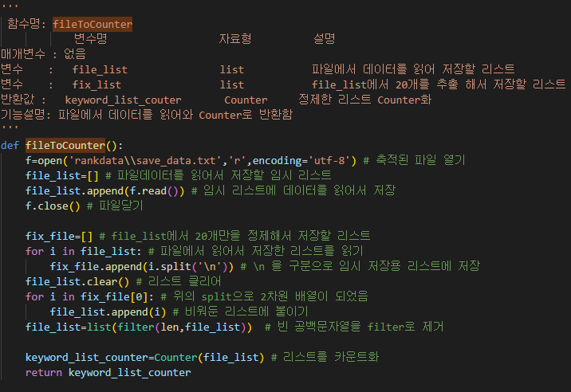
03
시스템 구조 정의
4) 프로세스 상세 설명
③ 상위 인기 검색어 20개 출력
모듈: project.py
fileToCounter()
auto.py에서 축적된 데이터 파일을 읽어온 후 file_list 변수에 저장
fix_file 변수에 \n을 제거하여 저장
\n을 제거한 fix_file 데이터를 file_list 변수에 저장filter로 공백 제거
file_list 데이터를 Counter 딕셔너리화 하여 keyword_list_counter 변수에 저장 및 반환

Slide 21
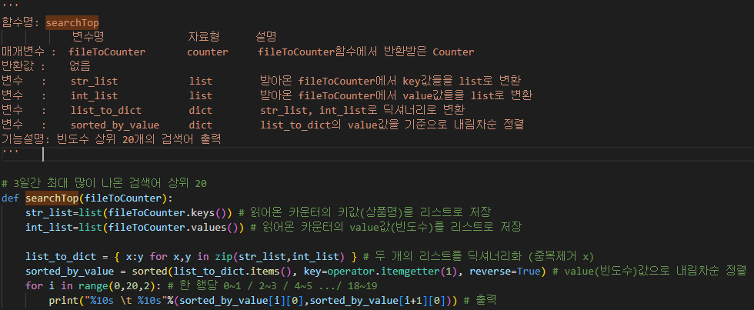
03
시스템 구조 정의
4) 프로세스 상세 설명
③ 상위 인기 검색어 20개 출력
모듈: project.py
fileToCount() 함수에서 반환 받은
Counter 딕셔너리 데이터의 key값과
value값을 각각 str_list, int_list 변수에 저장
str_list, int_list를 딕셔너리로 묶어서
list_to_dict 변수에 저장
list_to_dict 변수의 value값을 기준으로
내림차순 정렬 후 20개 출력
searchTop()

Slide 22
03
시스템 구조 정의
4) 프로세스 상세 설명
④ 수집한 검색어의 빈도수 워드 클라우드
모듈: project.py
fileToCounter()
auto.py에서 축적된 데이터 파일을 읽어온 후 file_list 변수에 저장
fix_file 변수에 \n을 제거하여 저장
\n을 제거한 fix_file 데이터를 file_list 변수에 저장filter로 공백 제거
file_list 데이터를 Counter 딕셔너리화 하여 keyword_list_counter 변수에 저장 및 반환

Slide 23
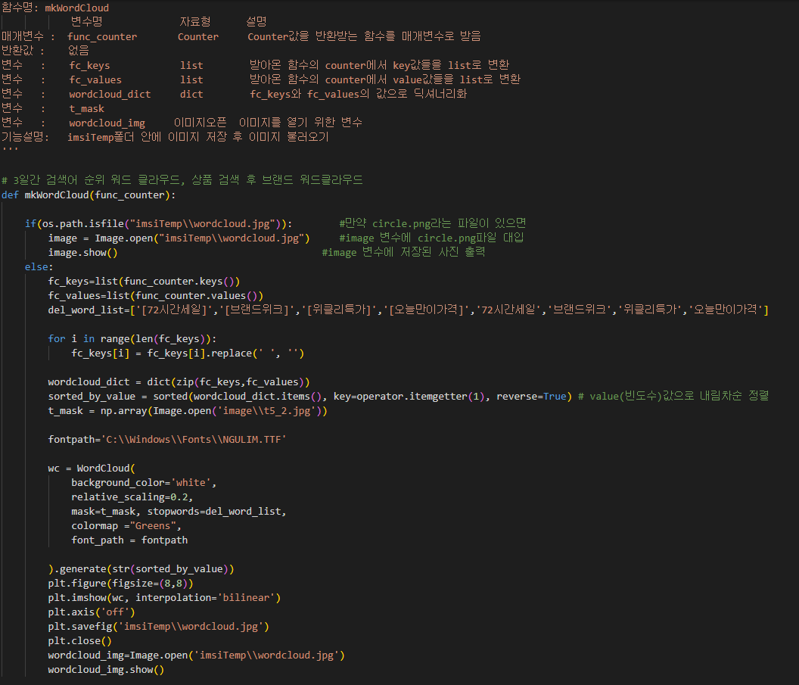
03
시스템 구조 정의
4) 프로세스 상세 설명
④ 수집한 검색어의 빈도수 워드 클라우드
모듈: project.py
fileToCount() 함수에서 반환받은
Counter 딕셔너리 데이터의 key값과
value값을 각각 fc_keys, fc_values 변수에 저장
fc_keys, fc_values를 딕셔너리로 묶어서 wordcloud_dict 변수에 저장
wordcloud_dict 변수를 내림차순 정렬 후sorted_by_value 변수에 저장
정렬한 데이터를 워드 클라우드 시각화 출력 후imsiTemp 폴더에 wordcloud.jpg 이름으로 저장
mkWordCloud()

Slide 24
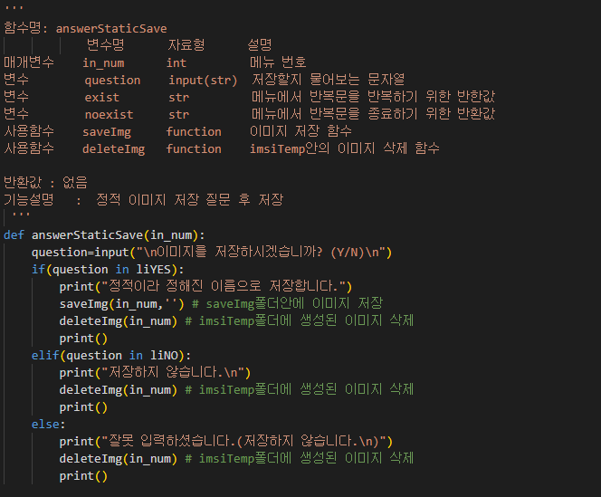
03
시스템 구조 정의
4) 프로세스 상세 설명
④ 수집한 검색어의 빈도수 워드 클라우드
모듈: project.py
이미지 저장여부 확인
저장 선택시 saveImg() 함수 호출
saveImg() – 선택한 메뉴에 따라 저장 할
이미지 이름을 imgSave() 함수에 전달
imgSave() – 만약 전달받은 이미지 이름이
폴더내에 없다면 imsiTemp 폴더의 이미지를
복사하여 저장
imsiTemp 폴더의 wordcloud.jpg 이미지를
saveImg 폴더에 저장
answerSave()
saveImg()
imgSave()

Slide 25
03
시스템 구조 정의
4) 프로세스 상세 설명
⑤ 수집한 검색어의 빈도수 막대 그래프
모듈: project.py
fileToCounter()
auto.py에서 축적된 데이터 파일을 읽어온 후
file_list 변수에 저장
fix_file 변수에 \n을 제거하여 저장
\n을 제거한 fix_file 데이터를 file_list 변수에 저장filter로 공백 제거
file_list 데이터를 Counter 딕셔너리화 하여 keyword_list_counter 변수에 저장 및 반환

Slide 26
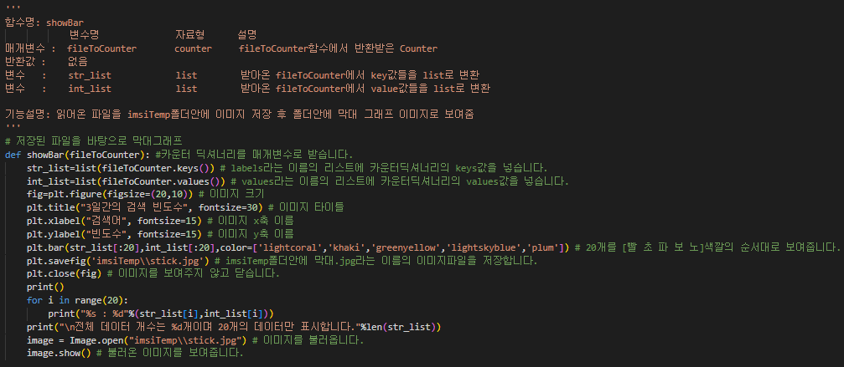
03
시스템 구조 정의
4) 프로세스 상세 설명
⑤ 수집한 검색어의 빈도수 막대 그래프
모듈: project.py
fileToCount() 함수에서 반환받은
Counter 딕셔너리 데이터의 key값과
value값을 각각 str_list, int_list 변수에 저장
str_list, int_list에 대한 막대그래프 시각화(20개)
imsiTemp 폴더에 stick.jpg 이름으로 저장
showBar()

Slide 27
03
시스템 구조 정의
4) 프로세스 상세 설명
⑤ 수집한 검색어의 빈도수 막대 그래프
모듈: project.py
이미지 저장여부 확인
저장 선택시 saveImg() 함수 호출
saveImg() – 선택한 메뉴에 따라 저장 할
이미지 이름을 imgSave() 함수에 전달
imgSave() – 만약 전달받은 이미지 이름이
폴더내에 없다면 imsiTemp 폴더의 이미지를
복사하여 저장
imsiTemp 폴더의 stick.jpg 이미지를
saveImg 폴더에 저장
answerSave()
saveImg()
imgSave()

Slide 28
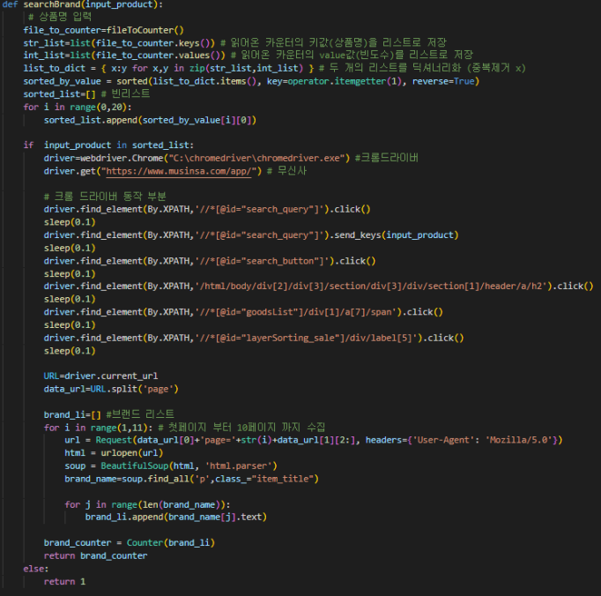
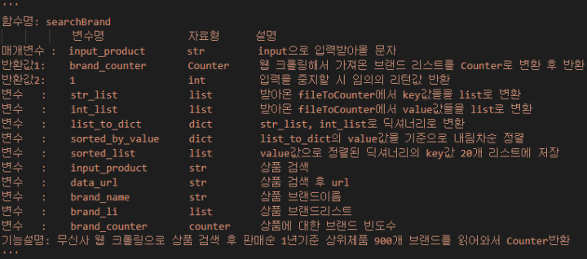
03
시스템 구조 정의
4) 프로세스 상세 설명
⑥ 상품 검색 후 브랜드 워드 클라우드
모듈: project.py
searchBrand()
상위 20개 데이터 중 하나를 입력한 값을 input_product 변수에 저장
input_product의 값을 셀레니움을 사용하여
무신사 사이트에서 검색
검색한 상품의 최대 10페이지의 브랜드
데이터 추출 후 Counter 딕셔너리로 저장 후 반환

Slide 29
03
시스템 구조 정의
4) 프로세스 상세 설명
⑥ 상품 검색 후 브랜드 워드 클라우드
모듈: project.py
serchBrand() 함수에서 반환받은
Counter 딕셔너리 데이터의 key값과
value값을 각각 fc_keys, fc_values 변수에 저장
fc_keys, fc_values를 딕셔너리로 묶어서 wordcloud_dict 변수에 저장
wordcloud_dict 변수를 내림차순 정렬 후sorted_by_value변수에 저장
정렬한 데이터를 워드 클라우드 시각화 출력 후imsiTemp 폴더에 wordcloud.jpg 이름으로 저장
mkWordCloud()

Slide 30
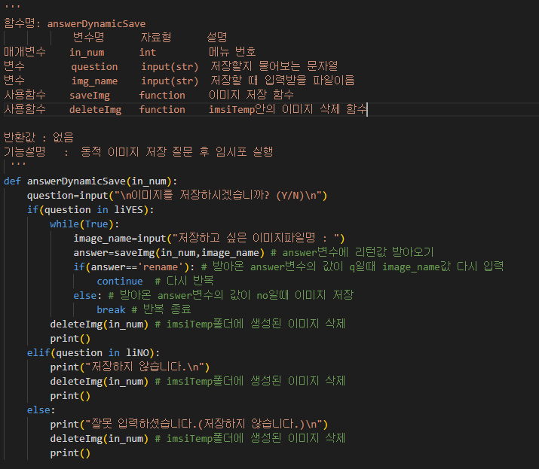
03
시스템 구조 정의
4) 프로세스 상세 설명
⑥ 상품 검색 후 브랜드 워드 클라우드
모듈: project.py
이미지 저장여부 확인
저장 선택시 saveImg() 함수 호출
saveImg() – 선택한 메뉴에 따라 저장 할
이미지 이름을 imgSave() 함수에 전달
imgSave() – 만약 전달받은 이미지 이름이
폴더내에 없다면 imsiTemp 폴더의 이미지를
복사하여 저장
imsiTemp 폴더의 wordcloud.jpg 이미지를
saveImg 폴더에 저장
answerSave()
saveImg()
imgSave()

Slide 31
03
시스템 구조 정의
4) 프로세스 상세 설명
⑦ 상품 검색 후 브랜드 원 그래프
모듈: project.py
searchBrand()
상위 20개 데이터 중 하나를 입력한 값을 input_product 변수에 저장
input_product의 값을 셀레니움을 사용하여
무신사 사이트에서 검색
검색한 상품의 최대 10페이지의 브랜드
데이터 추출 후 Counter 딕셔너리로 저장 후 반환

Slide 32
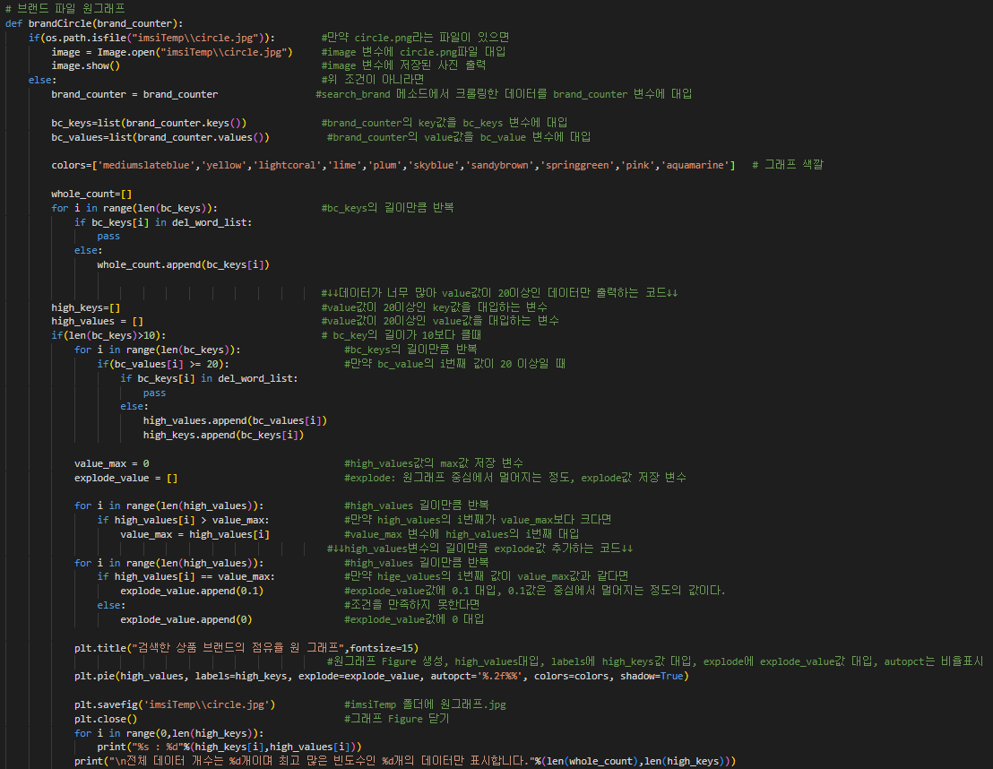
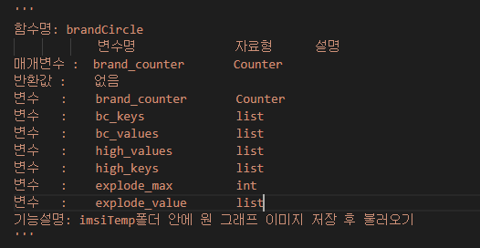
03
시스템 구조 정의
4) 프로세스 상세 설명
⑦ 상품 검색 후 브랜드 원 그래프
모듈: project.py
brandCircle()
searchBrand() 함수에서 반환받은
Counter 딕셔너리 데이터의 key값과
value값을 각각 fc_keys, fc_values 변수에 저장
value값이 20 이상인 데이터만 high_keys, high_value 변수에 저장
원 그래프로 시각화 후 imsiTemp 폴더에 저장

Slide 33
03
시스템 구조 정의
4) 프로세스 상세 설명
⑦ 상품 검색 후 브랜드 원 그래프
모듈: project.py
이미지 저장여부 확인
저장 선택시 saveImg() 함수 호출
saveImg() – 선택한 메뉴에 따라 저장 할
이미지 이름을 imgSave() 함수에 전달
imgSave() – 만약 전달받은 이미지 이름이
폴더내에 없다면 imsiTemp 폴더의 이미지를
복사하여 저장
imsiTemp 폴더의 circle.jpg 이미지를
saveImg 폴더에 저장
answerSave()
saveImg()
imgSave()

Slide 34
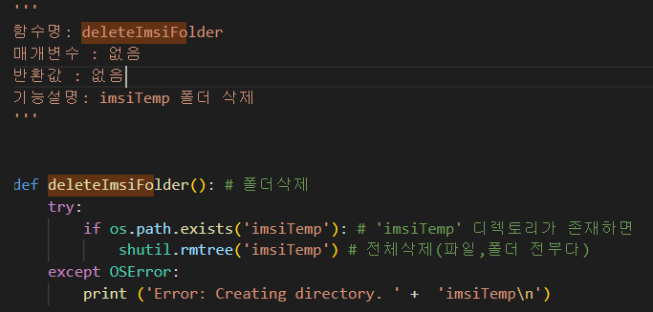
03
시스템 구조 정의
4) 프로세스 상세 설명
⑧ 프로그램 종료
모듈: project.py
deleteImsiForder()
프로그램 실행 시 자동으로 생성된
imsiTemp 폴더 삭제
프로그램 종료
break

Slide 35
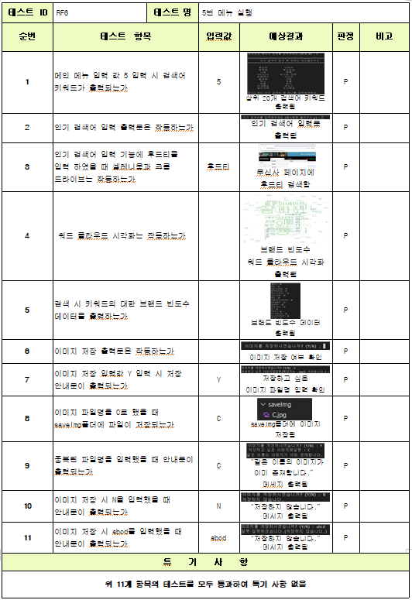
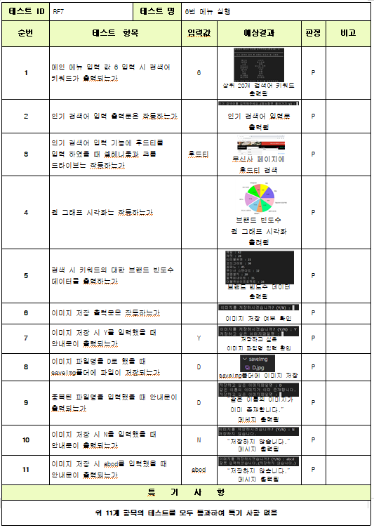
03
시스템 구조 정의
5) 통합테스트 결과보고(TDD)
TDD방법론 적용
TDD(Test Driven Development): 테스트 주도 개발
리펙토링(Refactoring): 결과의 변경없이 코드의 구조를 재조정(가독성↑, 유지보수↑)
TDD 프로세스
리펙토링
간단한 코드
복잡한 코드
디자인
테스트
코드 작성
코드 개발
디자인 수정
첫 프로젝트 진행 시 피드백과 협력, 유지보수 등 원활하게 진행하기 위해 TDD 활용
※통합테스트 결과 보고서 문서 참조 경로※
Team02_Projet01\doc\무신사 프로젝트 통합테스트 결과 보고서.hwp

Slide 36
04 프로젝트 결과
1) 프로그램 실행
모듈 설치 및 메뉴 화면
1번 메뉴 선택
2번 메뉴 선택(상위 20개 데이터 출력)
3번 메뉴 선택(축적 데이터 워드 클라우드 시각화)
4번 메뉴 선택(축적 데이터 막대 그래프 시각화)
5번 메뉴 선택(키워드 브랜드 워드 클라우드 시각화)
6번 메뉴 선택(키워드 브랜드 원 그래프 시각화)
0번 메뉴 선택(프로그램 종료)
2) 시각화 결과 및 분석
인기 검색어 빈도수 데이터 시각화
브랜드 빈도수 데이터 시각화

Slide 37
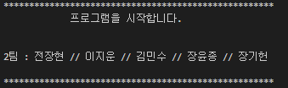
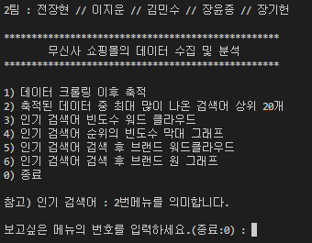
04
프로젝트 결과
1) 프로그램 실행
① 모듈 설치 및 메뉴 화면
프로그램 실행
메뉴 화면(projectMain.py)
모듈 설치
(module.py)
한글 폰트 설치

Slide 38
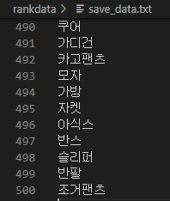
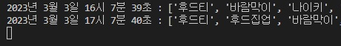
04
프로젝트 결과
1) 프로그램 실행
② 1번 메뉴 선택
1번 실행
실시간 데이터 추출저장
(auto.py)
실시간 데이터 출력
(콘솔창 출력)
(txt파일 저장)

Slide 39
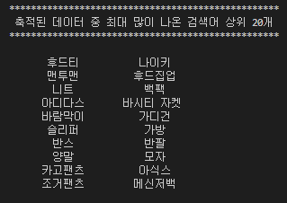
04
프로젝트 결과
1) 프로그램 실행
③ 2번 메뉴 선택(상위 20개 데이터 출력)
2번 실행
축적한 상위
데이터 출력
project.py
메뉴 화면

Slide 40
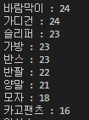

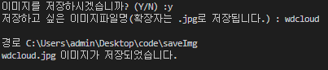
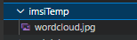

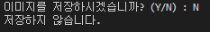
04
프로젝트 결과
1) 프로그램 실행
④ 3번 메뉴 선택(축적 데이터 워드 클라우드 시각화)
3번 실행
3번 실행
축적한 데이터 출력
이미지 출력 및 임시 저장
(project.py)
Y 선택 시
(imsiTemp 폴더 이미지 삭제)
(imsiTemp 폴더에 임시저장)
(saveImg 폴더에 저장)
N 선택 시
이미지 저장
여부 확인(Y/N)
(imsiTemp 폴더 이미지 삭제)
메뉴 화면

Slide 41
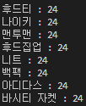
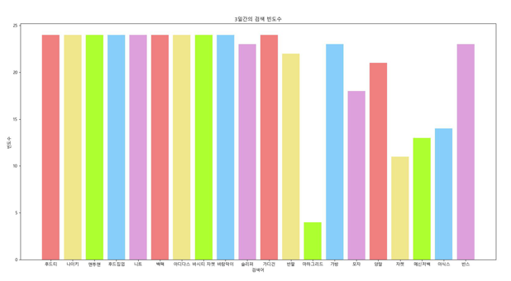
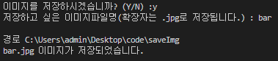
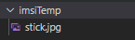
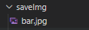
04
프로젝트 결과
1) 프로그램 실행
⑤ 4번 메뉴 선택(축적 데이터 막대 그래프 시각화)
3번 실행
4번 실행
축적한 데이터 출력
이미지 출력 및 임시 저장
(project.py)
Y 선택 시
(imsiTemp 폴더 이미지 삭제)
(imsiTemp 폴더에 임시저장)
(saveImg 폴더에 저장)
N 선택 시
이미지 저장
여부 확인(Y/N)
(imsiTemp 폴더 이미지 삭제)
메뉴 화면

Slide 42
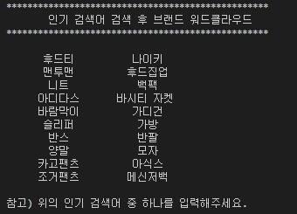
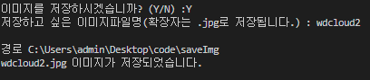

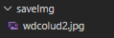
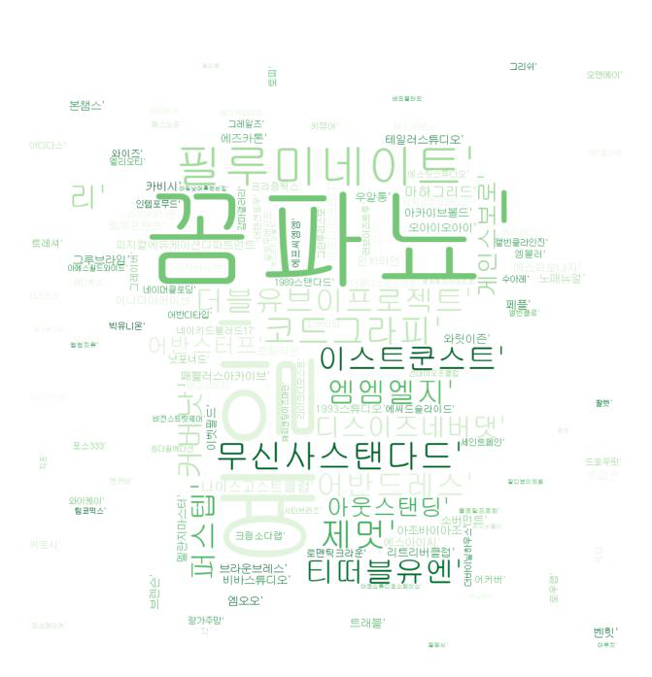
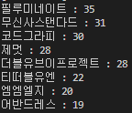
04
프로젝트 결과
1) 프로그램 실행
⑥ 5번 메뉴 선택(키워드 브랜드 워드 클라우드 시각화)
3번 실행
5번 실행
상위 인기 검색어 출력
(후드티)검색 시
크롤링 진행
(project.py)
Y 선택 시
(imsiTemp 폴더 이미지 삭제)
(selenium 사용)
(saveImg 폴더에 저장)
N 선택 시
브랜드 데이터 출력
이미지 출력
저장 여부 확인(Y/N)
(imsiTemp 폴더 이미지 삭제)
메뉴 화면

Slide 43
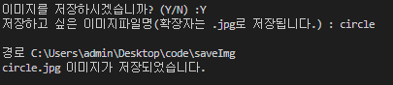
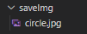

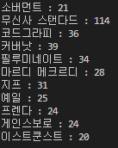
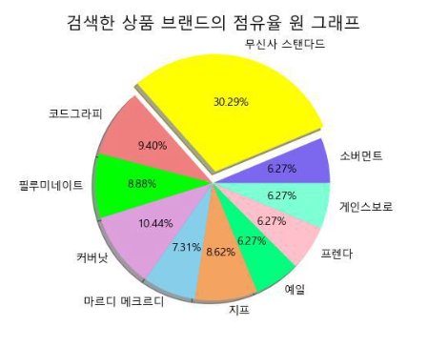
04
프로젝트 결과
1) 프로그램 실행
⑦ 6번 메뉴 선택(키워드 브랜드 원 그래프 시각화)
3번 실행
6번 실행
상위 인기 검색어 출력
(맨투맨)검색 시
크롤링 진행
(project.py)
Y 선택 시
(imsiTemp 폴더 이미지 삭제)
(selenium 사용)
(saveImg 폴더에 저장)
N 선택 시
브랜드 데이터 출력
이미지 출력
저장 여부 확인(Y/N)
(imsiTemp 폴더 이미지 삭제)
메뉴 화면

Slide 44

04
프로젝트 결과
1) 프로그램 실행
⑧ 0번 메뉴 선택(프로그램 종료)
0번 실행
프로그램 종료
END

Slide 45


04
프로젝트 결과
2) 시각화 결과 및 분석
① 인기 검색어 빈도수 데이터 시각화
무신사 인기 검색어 상위 20개의 대한 그래프
후드티, 나이키, 맨투맨 등 인기 있는 상품은 지속적으로 검색이 된다는 것을 알 수 있다.

Slide 46


04
프로젝트 결과
2) 시각화 결과 및 분석
② 브랜드 빈도수 데이터 시각화
후드티에 대한 판매순이 가장 높은 브랜드는 꼼파뇨, 예일, 필루미네이트인 것을 알 수 있다.
후드티에 대한 브랜드 점유율 그래프
Notes:
데이터 정확성(신뢰성) 떨어짐(토피 삭제, 꼼파뇨 워드클라우드 비정상 작동)
밑에 설명 한줄
페이지가 5개 10

Slide 47
05 후기

Slide 48

05
후기
김민수 | 첫 번째 프로젝트를 진행하면서 기능 하나하나 배울 때 와 다르게 팀원들도 한눈에 알아볼 수 있는 코드를 만드는 것과 예외 처리 및 주석의 중요성을 배울 수 있었습니다. 또한 팀원 간에 소통, 강사님의 피드백으로 더욱 발전할 수 있는 프로그램을 만든 것 같아 좋았습니다.
이지운 | 여럿이서 코드를 만들어 서로 부족한 부분을 보완할 수 있었고 여러 인원에서 만들었기 때문에 서로 역할을 분담해 완성도 높은 프로그램을 만들 수 있었다고 생각합니다.
장윤종 | 처음 프로젝트를 진행하면서 여러 걱정을 많이 했지만 팀원들과 프로젝트의 전체적인 구상을 잡고 잘못된 점은 바로잡으며 보완할 점을 수정, 보충하였습니다. 이를 통하여 팀원과의 소통, 적극적인 참여가 매우 중요하다고 생각하였습니다. 첫 프로젝트지만 팀원과의 팀워크가 잘 맞아서 만족스러운 프로젝트를 완성할 수 있었던 것 같습니다.
Notes:
후기

Slide 49

05
후기
전장현 | 머릿속에서 구상한 내용을 표현하기 힘들어 의사소통이 어려웠지만 협동하여 얻은 성취감이 좋았습니다.
장기헌 | 교육기관에서 처음으로 진행하는 프로젝트라 많이 걱정했지만 서로 적극적으로 소통하고 의견 충돌이 있어도 다 같이 한 방향으로 가기 위해 노력하는 것이 뿌듯하고 좋았습니다. 팀원들의 코딩기법을 통해 더욱 다양한 방법으로 접근할 수 있다는 것을 배웠고 부족했던 부분을 채워 나갈 수 있었던 의미 깊은 시간이었습니다.
Notes:
후기

Slide 50
감사합니다.

